Slide 1
Zero to Hero
Par Louis Brunet, Damiao Costa Santos et Baptiste Lacroix

Slide 2
Présentation
Nom du projet : Zero to Hero
Type : Jeu vidéo
Membres :
Louis Brunet
Damiao Costa Santos
Baptiste Lacroix
Chef : Baptiste Lacroix
Tuteur : Luc Hernandez

Slide 3
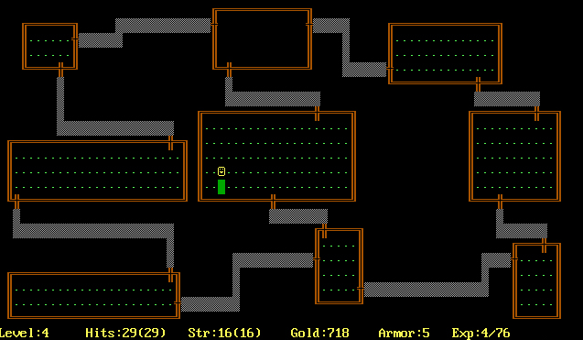
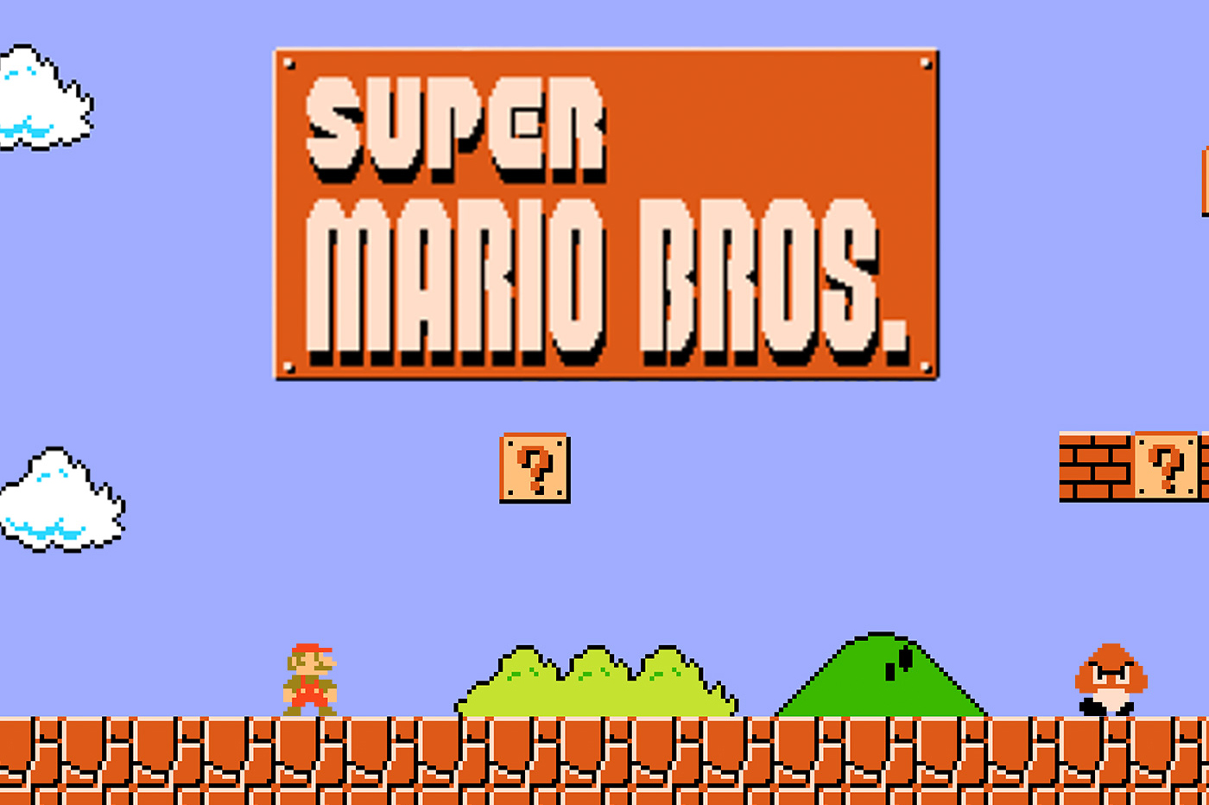
Présentation
Roguelike
Platformer

Slide 4
Organisation du travail
Louis
Moteur Physique
Joueur
Armes/Objets
Menus (travail de Bastien Barbieri)
Damiao
Ennemis
Intelligence Artificielle
Baptiste
Donjon
Registres
Assets principaux

Slide 5





Outils

Slide 6
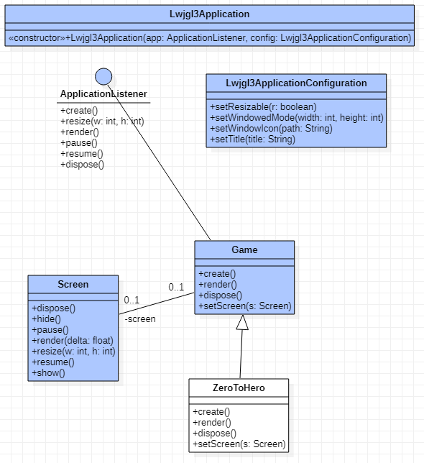
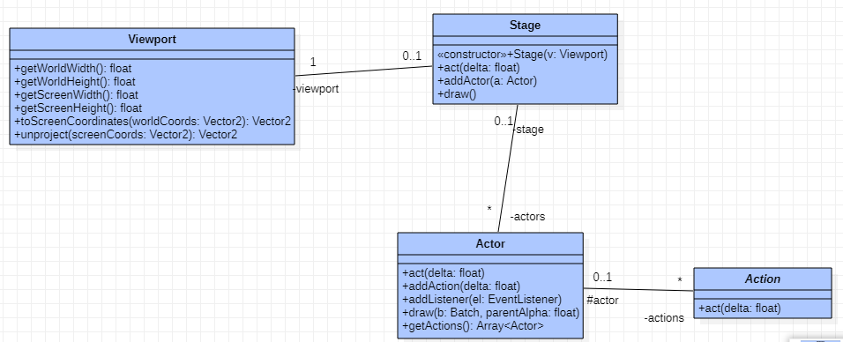
libGDX

Slide 7
Physique, collisions
World
Stage
Actor
Body
Actor
Body
Body
Actor
Actor
Body

Slide 8
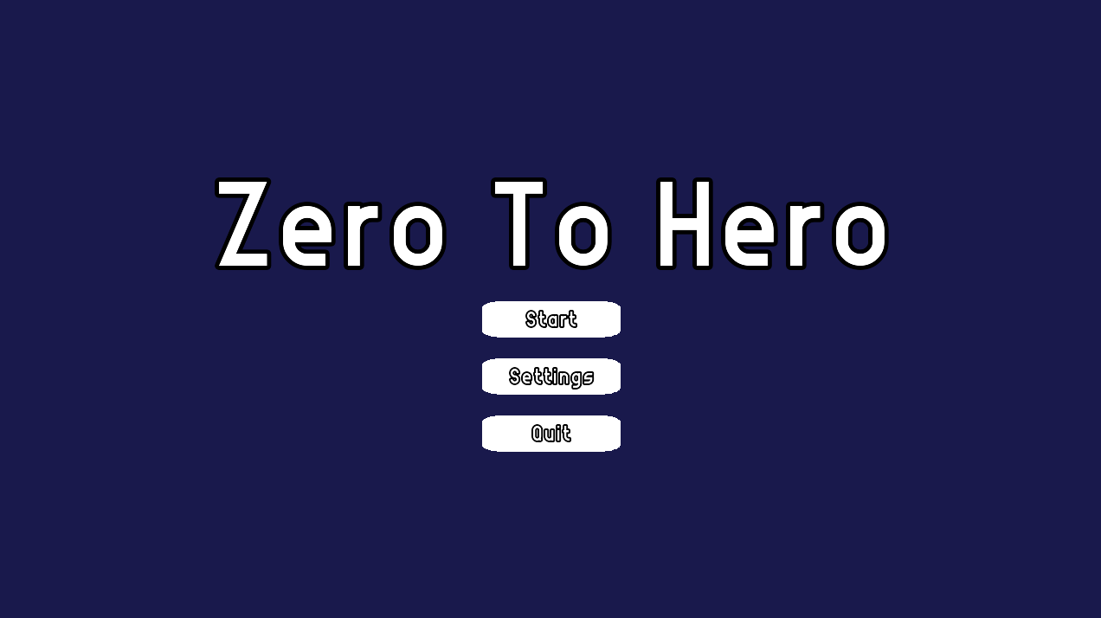
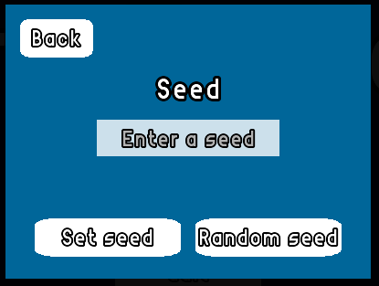
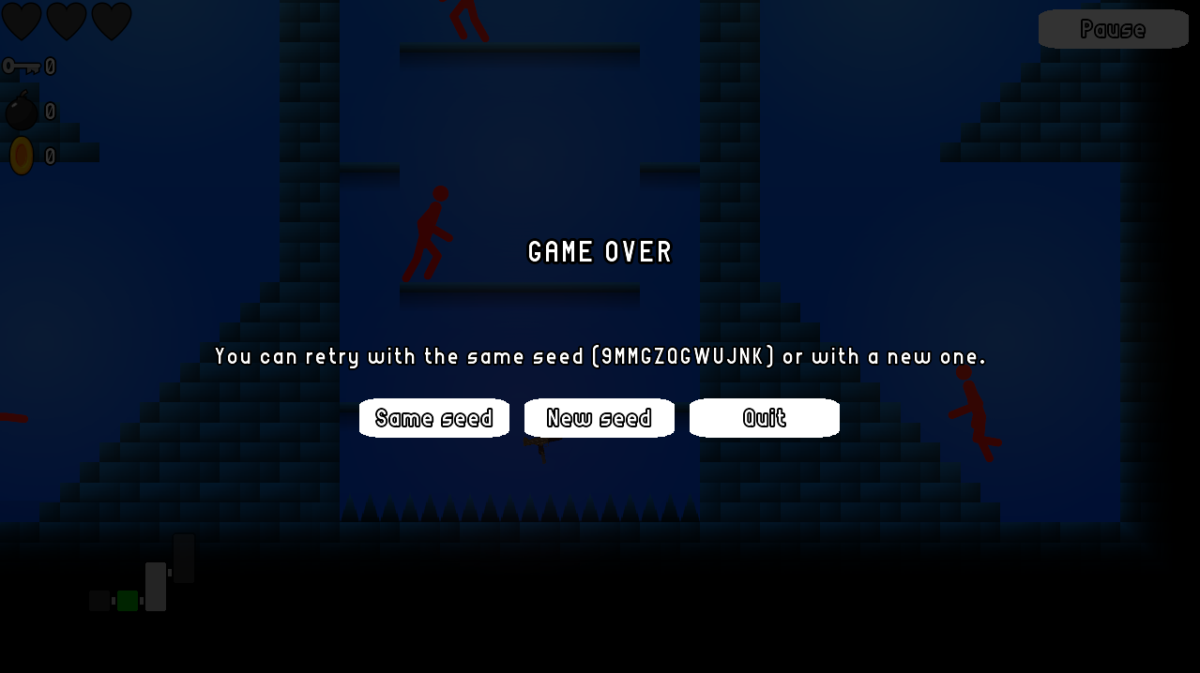
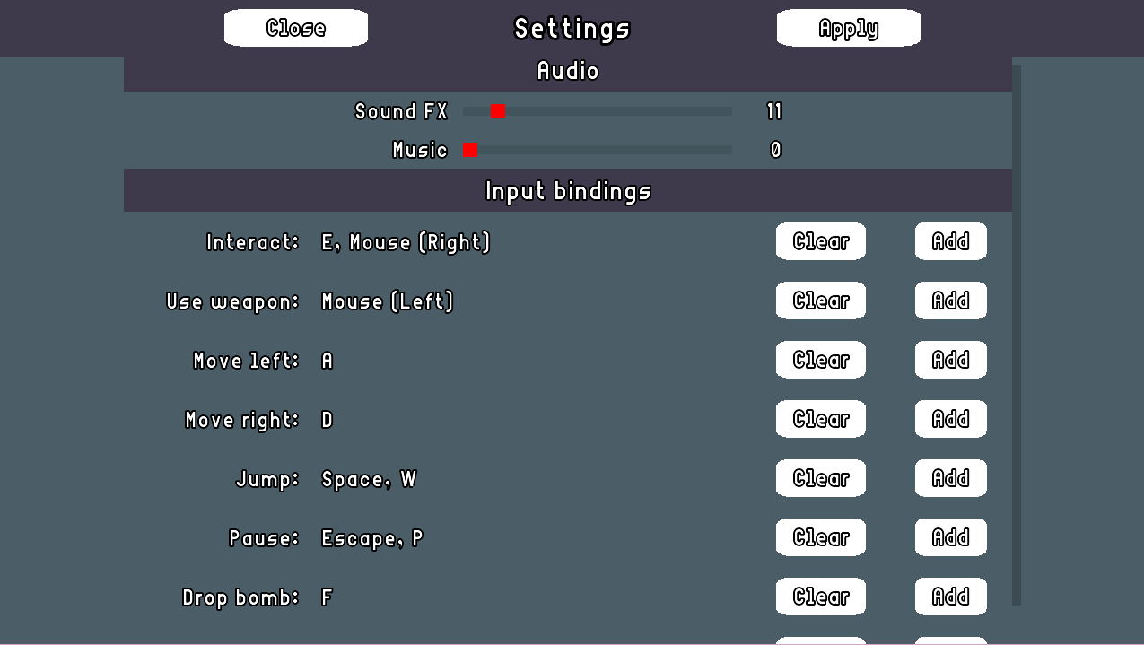
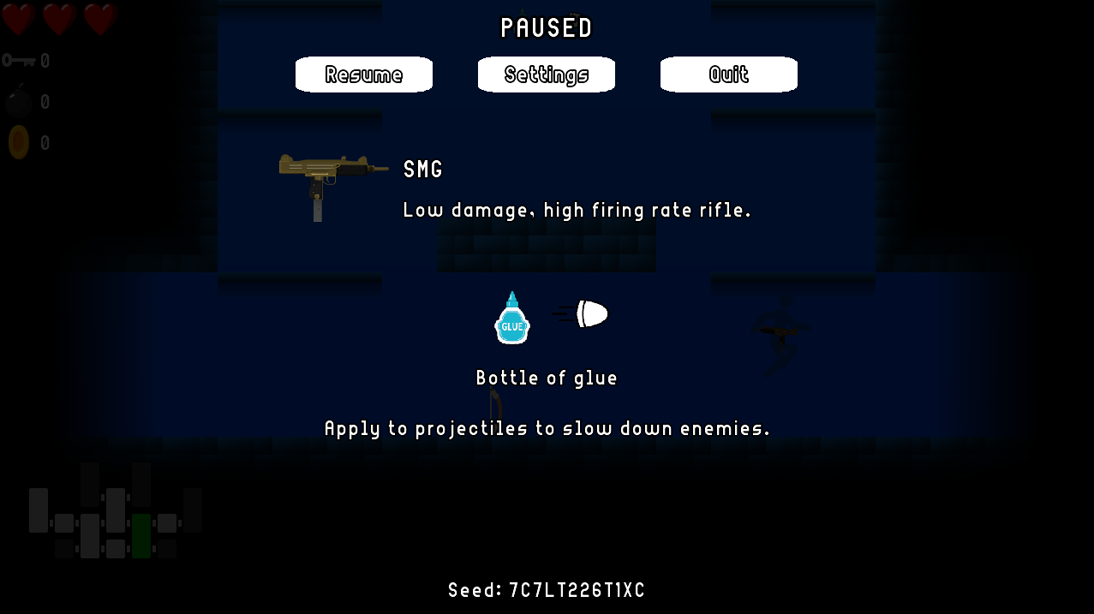
Menu

Slide 9
Préférences

Slide 10
Audio
Musiques
Effets sonores
AudioPlayer

Slide 11
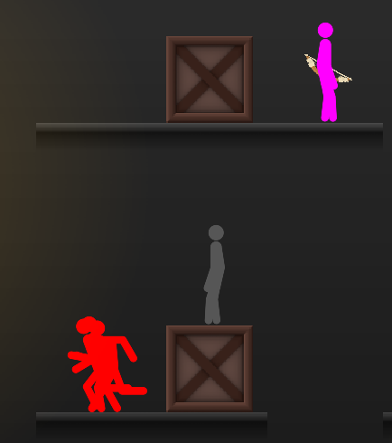
Personnages

Slide 12
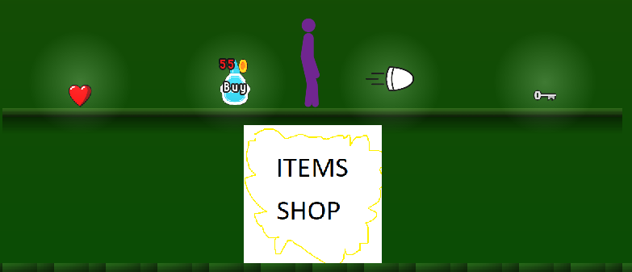
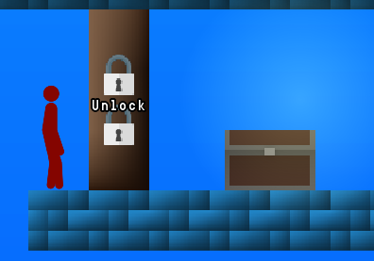
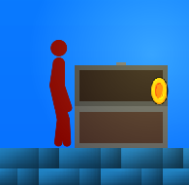
Objets interactifs

Slide 13
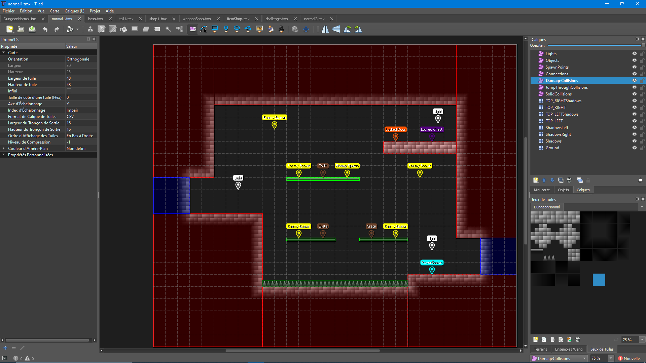
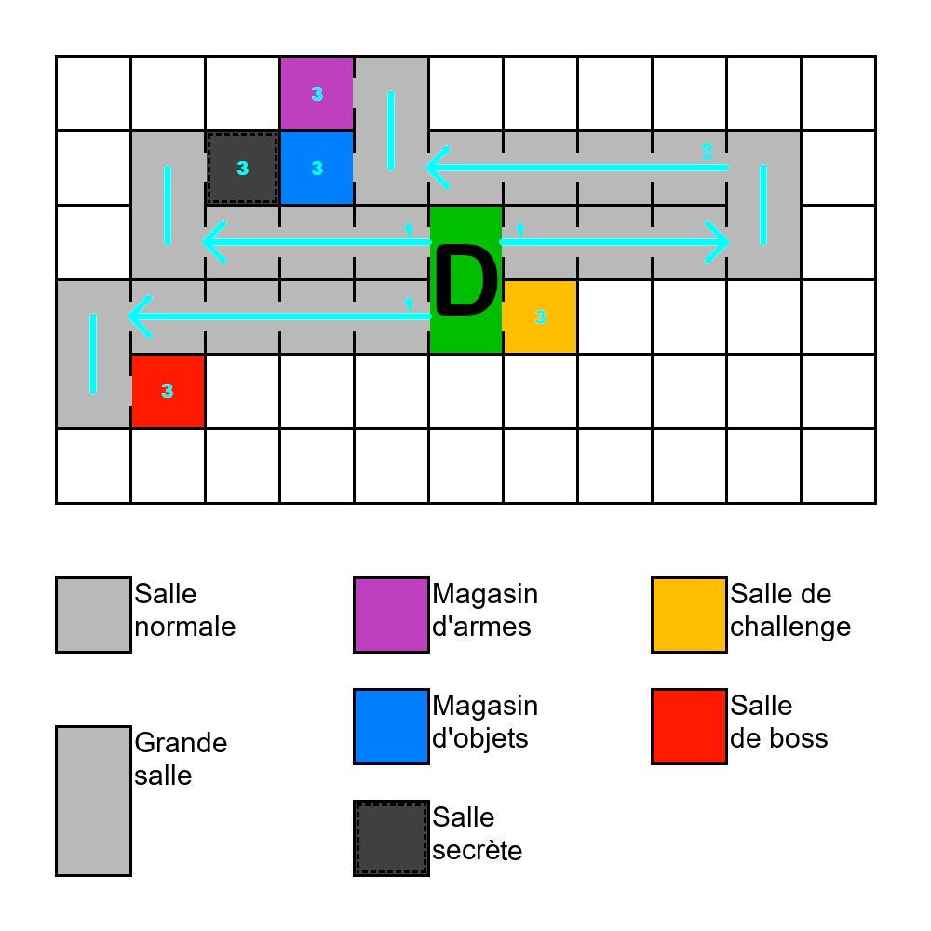
Donjon
Générateur procédural

Slide 14
Registres
Weapons
Items
Enemies
Name
Desc
DamagesMin
DamagesMax
ProjectileType
ProjectileImagePath
ProjectileImageWidth
ProjectileImageHeight
ProjectileSizeMin
ProjectileSizeMax
ProjectileSpeedMin
ProjectileSpeedMax
Cooldown
ChargeDuration
Rarity
Width
Height
Size
IsChargeable
Image
ImageWidth
ImageHeight
ChargingImage
ChargingImageWidth
ChargingImageHeight
CustomBehavior
Currency
Price
Name
Desc
Width
Height
Size
ActionClass
Image
AutoPickup
Currency
Price
Name
Desc
BaseHealth
MaxHealth
BaseDamages
MaxSpeed
JumpSpeed
FocusRange
Width
Height
Size
DoesFly
IdleImage
IdleImageWidth
IdleImageHeight
MoveImage
MoveImageWidth
MoveImageHeight
JumpImage
JumpImageWidth
JumpImageHeight
Weapons
Type
Color

Slide 15
Gestion des ressources
Assets
Audio
Fonts
Gui
Items
Light
ParticleEffects
Rooms
Shop
Characters
TileEntities
Tilesets
Weapons
Music
Minimap
DungeonNormal
Player
Normal
Sounds
Boss
Challenge
Normal
Shop
Tall

Slide 16
Démonstration

Slide 17
Conclusion

